Slide 1

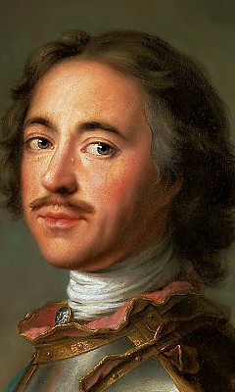
Пётр I: Первый Император Всероссийский
Царь, преобразивший Россию. Правитель, изменивший ход истории. Человек, чьё имя стало символом великих реформ и противоречивого наследия.
1682–1725
ПЕРВЫЙ ИМПЕРАТОР

Slide 2
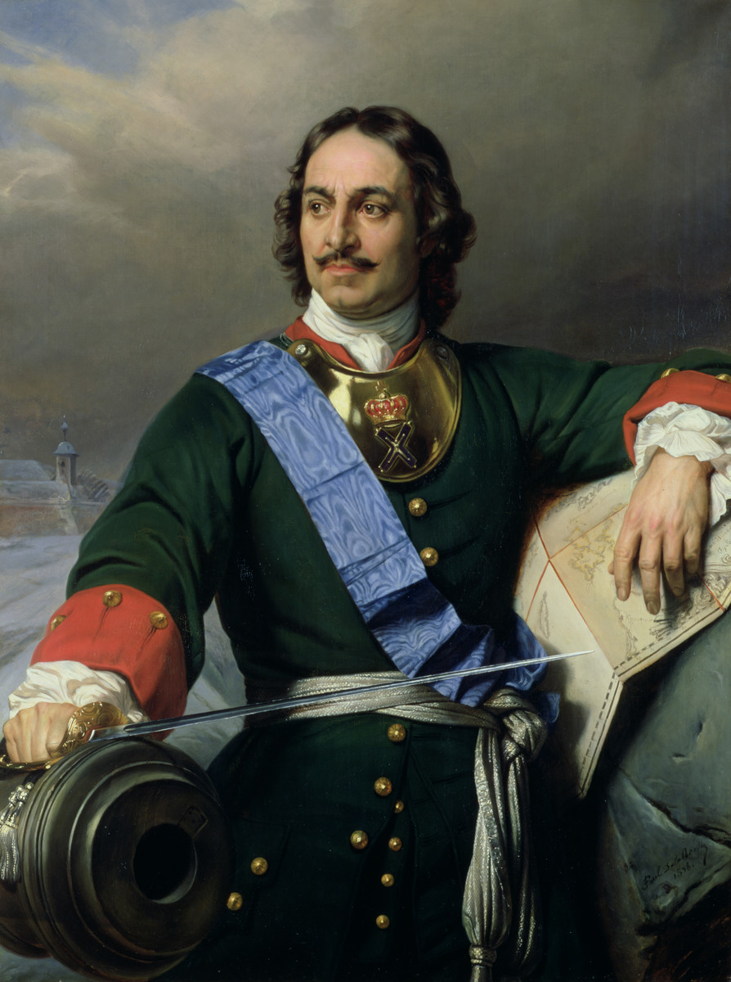
Имя и прозвище
Полное имя
Пётр Алексеевич Романов — царь всея Руси, а с 1721 года — первый Император Всероссийский. Родился в семье царя Алексея Михайловича и стал одним из самых значимых правителей в истории России.
Прозвище
«Пётр Великий» — титул, который он получил за масштабные реформы, военные победы и превращение России в могущественную европейскую державу. Это прозвище закрепилось ещё при его жизни и отражает признание современниками его грандиозных преобразований.
Пётр I — единственный российский монарх, официально получивший титул «Великий». Его правление стало переломной эпохой, разделившей историю России на «до» и «после».

Slide 3
Даты жизни и правления
1672
43
Год рождения
Года правления
30 мая 1672 года в Москве, в семье царя Алексея Михайловича
С 1682 по 1725 год — один из самых длительных периодов правления в истории России
1721
52
Год империи
Лет жизни
Провозглашение Российской Империи и принятие титула Императора Всероссийского
Скончался 8 февраля 1725 года в Санкт-Петербурге
Пётр взошёл на престол в возрасте 10 лет, однако реальная власть перешла к нему лишь после свержения регентства царевны Софьи в 1689 году. Его правление охватило одну из самых динамичных эпох в истории России.

Slide 4
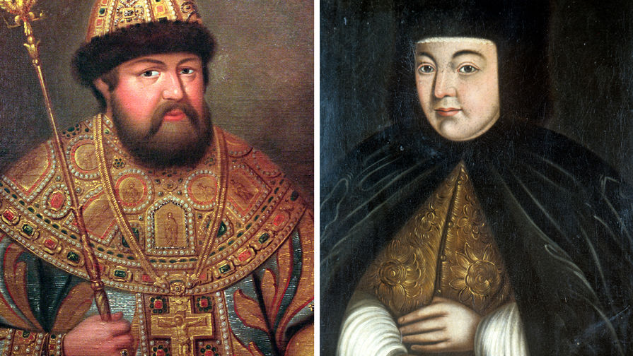
Семья и происхождение
Отец
Мать
Царь Алексей Михайлович Романов (1629–1676) — прозванный «Тишайшим». Один из самых образованных монархов своего времени, расширил территорию России и укрепил самодержавие. Его правление заложило основы, на которых впоследствии строил Пётр I.
Наталья Кирилловна Нарышкина (1651–1694) — вторая жена Алексея Михайловича, происходила из боярского рода Нарышкиных. Именно она воспитывала юного Петра в атмосфере, близкой к западноевропейской культуре, что во многом определило его будущие взгляды.
Происхождение
Пётр принадлежал к династии Романовых — правящей семье России с 1613 года.

Slide 5
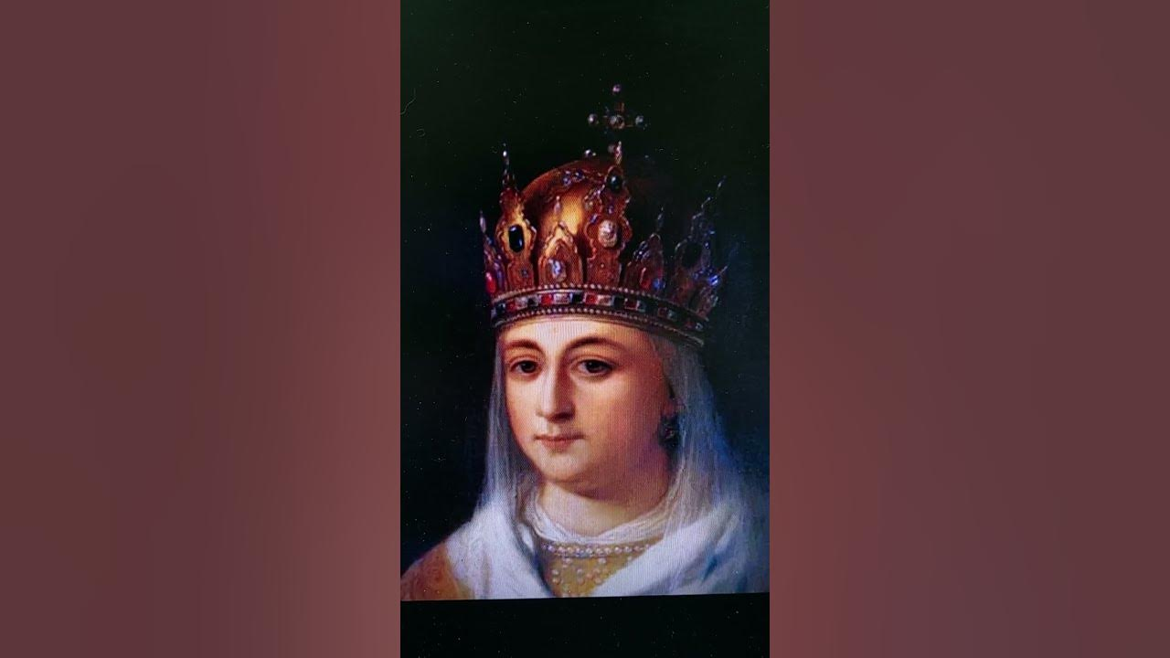
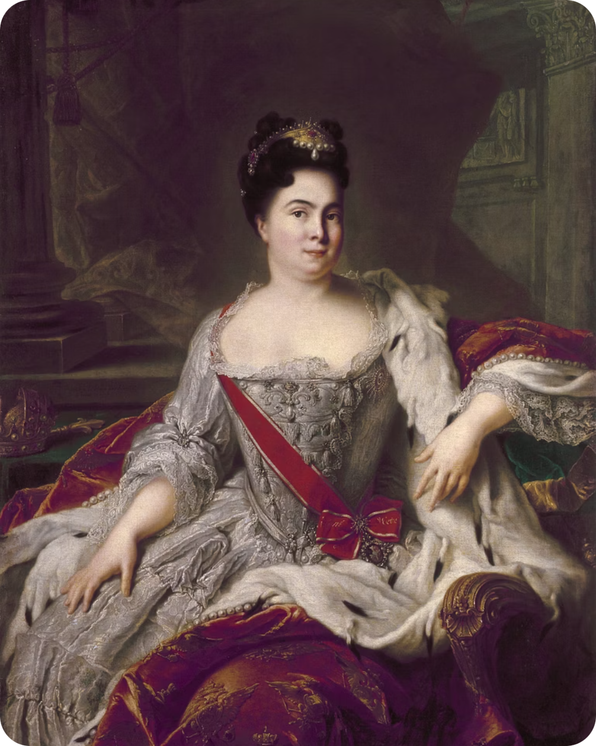
Личная жизнь: два брака
Первый брак: Евдокия Лопухина
Второй брак: Екатерина I
Брак заключён в 1689 году по настоянию матери Петра. Евдокия Фёдоровна Лопухина была традиционной русской боярышней. Брак оказался несчастным: Пётр не любил жену и в 1698 году заточил её в монастырь. От этого союза родился сын Алексей.
Бывшая служанка Марта Скавронская, взятая в плен во время Северной войны, стала спутницей жизни Петра. Приняла православие и имя Екатерина. В 1712 году они официально обвенчались, а в 1724 году Пётр короновал её как императрицу. После смерти Петра Екатерина I правила Россией в 1725–1727 годах.

Slide 6
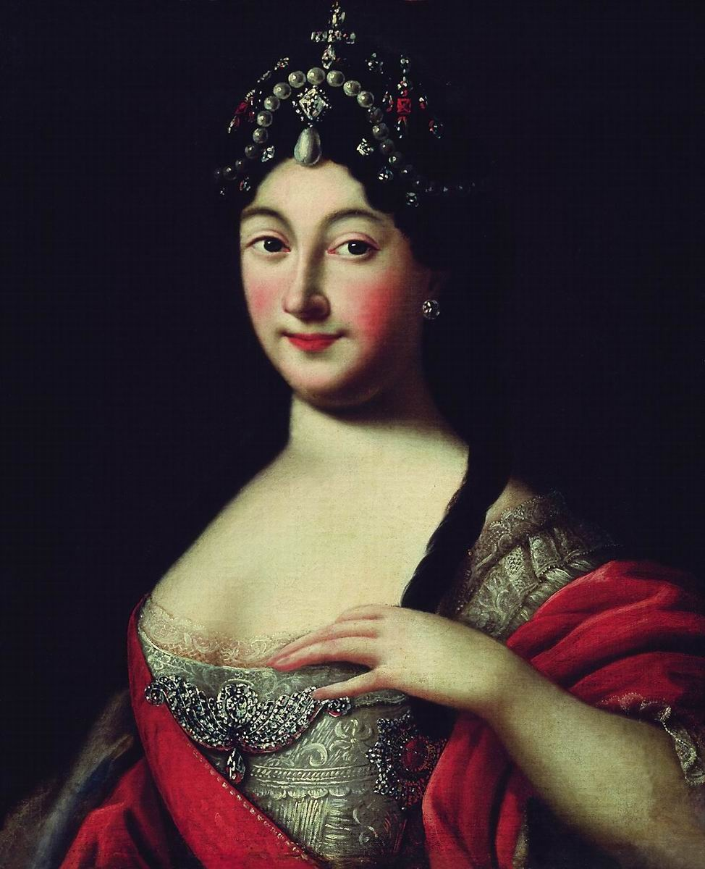
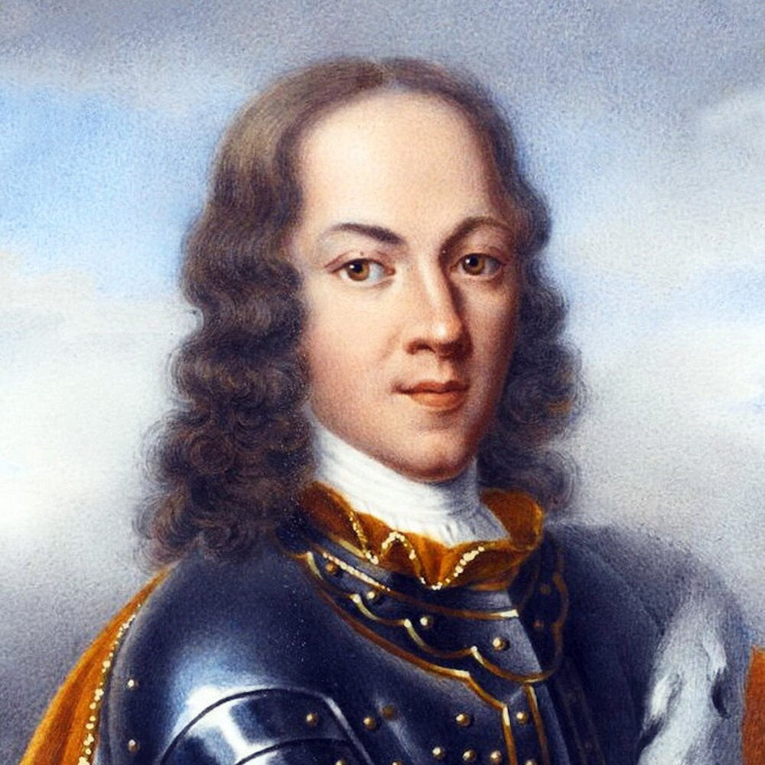
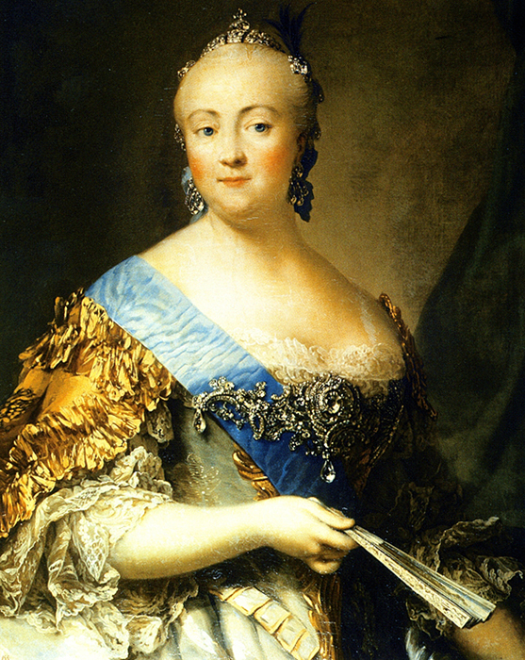
Наследие: дети Петра
От двух браков у Петра I было более десяти детей, однако до взрослого возраста дожили лишь трое.
1
2
3
Алексей Петрович (1690–1718)
Анна Петровна (1708–1728)
Елизавета Петровна (1709–1762)
Дочь от Екатерины I. Вышла замуж за герцога Карла Фридриха Гольштейн-Готторпского. Её сын стал императором Петром III.
Сын от первого брака с Евдокией Лопухиной. Царевич, считавшийся наследником престола. Вступил в конфликт с отцом из-за反对 реформ, был арестован и умер в заключении при невыясненных обстоятельствах.
Дочь от Екатерины I. Взошла на престол в 1741 году в результате дворцового переворота и правила Россией 20 лет как Императрица Елизавета I — одна из самых популярных монархинь эпохи.

Slide 7
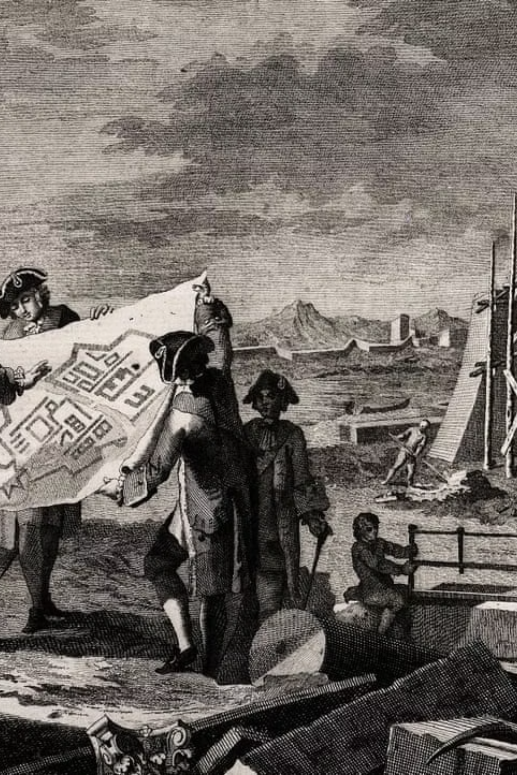


Заслуги как правителя
Армия и флот
Создал регулярную армию по европейскому образцу и построил первый в истории России военно-морской флот, превратив страну в морскую державу.
Санкт-Петербург
Основал новую столицу России — Санкт-Петербург (1703) — «окно в Европу», ставший символом модернизации страны и выхода к Балтийскому морю.
Реформы управления
Провёл масштабные реформы государственного устройства: создал Сенат, коллегии, ввёл Табель о рангах, реформировал церковь и систему образования.
Европейская держава
В результате Северной войны (1700–1721) Россия получила выход к Балтике и была признана ведущей европейской державой. В 1721 году Пётр принял титул Императора.

Slide 8
Плюсы правления
ПОЛОЖИТЕЛЬНЫЕ ИТОГИ
Преодоление отставания от Европы
Развитие промышленности и науки
Укрепление международного авторитета
Пётр I ликвидировал многовековое технологическое и культурное отставание России от западноевропейских стран. Были переняты передовые технологии кораблестроения, инженерии, медицины и военного дела.
При Петре возникли первые крупные мануфактуры, горнодобывающие предприятия на Урале, была основана Академия наук (1724). Появились первые светские школы и газеты.
Победа в Северной войне и провозглашение Империи подняли престиж России на международной арене. Страна стала полноправным участником европейской политики и дипломатии.

Slide 9
Минусы правления
ЦЕНА РЕФОРМ
Усиление крепостничества
Человеческие потери
Реформы сопровождались резким ужесточением крепостного права. Крестьяне были окончательно прикреплены к земле, а налоги многократно возросли для финансирования войн и строительства.
Тысячи людей погибли при строительстве Санкт-Петербурга в болотах, на верфях и каналах. Длительная Северная война унесла десятки тысяч жизней.
Подавление инакомыслия
Разрушение традиций
Жестоко подавлялись народные восстания (Астраханское, Булавинское), преследовались старообрядцы, была уничтожена независимость церкви.
Насильственное насаждение западных обычаев — бритьё бород, европейская одежда — вызывало глубокое сопротивление общества и раскол культуры.

Slide 10
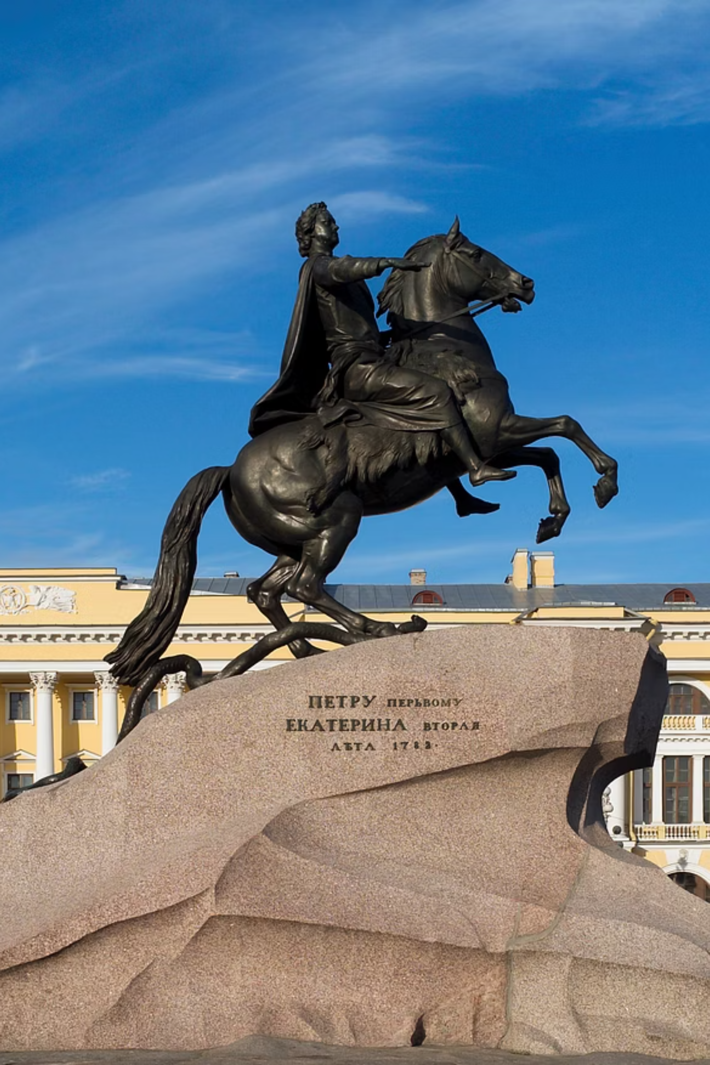
Исторический итог
«Пётр Великий одним движением перенёс Россию из Азии в Европу» — Василий Ключевский
Царь-реформатор
Поворотная точка
Пётр I навсегда изменил облик России, превратив её из замкнутого царства в открытую империю, интегрированную в европейскую цивилизацию.
Его деятельность стала водоразделом в истории страны — все последующие правители так или иначе опирались на созданную им систему.
Высокая цена
Великие преобразования были оплачены огромными человеческими жертвами и социальными потрясениями, что делает его наследие глубоко противоречивым.
Спустя три столетия фигура Петра I остаётся одной из самых обсуждаемых в российской истории — символом как величия, так и трагедии реформ «сверху».

